Slide 1
Lecture 11: 심층 신경망 훈련하기

Slide 2
Contents
1. 그레디언트 소실/ 그레디언트 폭주
2. 사전 훈련된 층 재사용
3. 고속 옵티마이저
4. 대규모 신경망을 위한 규제 기법

Slide 3
심층 신경망 학습의 문제점
- 그레디언트 소실 또는 그레디언트 폭주 문제발생
대규모 신경망을 위한 훈련 데이터의 부족, 레이블링 작업에 많은
비용이 듦
훈련이 극단적으로 느려질 수 있음
수백만 개의 파라미터를 가진 모델은 훈련 세트에 과대 적합 될 위험이 매우 큼

Slide 4
1. 그레디언트 소실과 폭주 문제
그레디언트 소실(vanishing gradient): 심층 신경망 학습시, 역전파 과정에서 입력층에 가까워질수록 그레디언트가 점점 작아지는 현상
→ 경사 하강법에서 하위층의 연결 가중치를 변경되지 않은 채로 둠
그레디언트 폭주(exploding gradient): gradient가 점점 커져서 여러 층이 비정상적으로 큰 가중치로 갱신되어 발산하는 현상

Slide 5
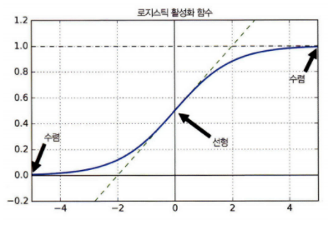
1. 그레디언트 소실과 폭주 문제 - 그레디언트 소실의 예
로스틱 활성화 함수의 경우 입력이 커지면 0이나 1로 수렴해서 기울기가 0에 매우 가까워짐
→역전파가 될 때 사실망 신경망으로 전파할 그레디언트가 거의 없고 조금 있는
그레디언트는 최상위층에서부터 역전파가 진행되면서 점차 약해져서 실제로
아래쪽 층에는 아무것도 도달X
로지스틱 활성화 함수의 수렴

Slide 6
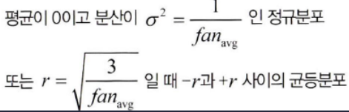
1.1 글로럿과 He 초기화
글로럿과 벤지오가 논문에서 불안정한 gradient 문제를 완화하는 방법을 제안
각 층의 출력에 대한 분산이 입력에 대한 분산과 같아야 한다고 주장
역방향에서 층을 통과하기 전과 후의 gradient 분산이 같아야 한다
글로럿 초기화
르쿤 초기화: 글로럿 초기화에서 fan_avg를 fan_in으로 바꾼 것

Slide 7
1.2 수렴하지 않는 활성화 함수
ReLU함수는 특정 양수값에 수렴하지 않는다는 장점이 있지만 dying ReLU로 알려진
문제 有
→ 훈련하는 동안 일부 뉴런이 0 이외의 값 출력 X
→ INPUT의 가중합이 음수이면 ReLU 함수의 gradient가 0이 되므로 경사 하강법이 더는
작동 X

Slide 8
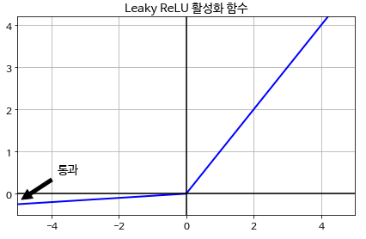
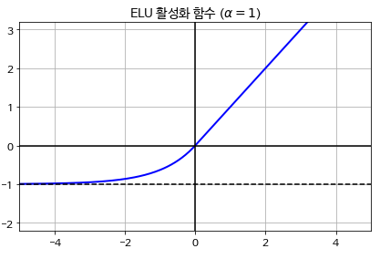

심층 신경망의 은닉층에서 활성화 함수 사용시
ELU>LeakyReLU>ReLU>tanh>로지스틱 순으로 사용하면 된다.
- LeakyReLU_a(z)-max(az,z) 하이퍼파라미터 a(z<0일 때 이 함수의 기울기)가 이 함수의 새는 정도를 결정 일반적으로 0.01(조금 통과)로 설정 (0.02로 설정시 많이 통과) | z<0일때, 음수값이 output이 되어 활성화 함수의 평균 출력이 0에 더 가까워 진다.(gradient의 소실 문제 완화) z<0이어도 gradient가 0이 아니므로 죽은 뉴런을 만들지 않는다. a=1이되면, 이 함수는 z=0에서 급격히 변동하지 않으므로 z=0을 포함한 모든 구간에서 매끄러워 경사 하강법의 속도를 높여준다. But, 계산이 느려 테스트시에 느림

Slide 9
1.3 배치 정규화(Batch Normalization)
훈련하는 동안의 gradient 소실이나 폭주 문제를 해결하기 위한 방법
각 층에서 활성화 함수를 통과하기 전이나 후에 모델에 연산을 하나 추가
입력을 원점에 맞추고 정규화한 다음, 각 층에서 두 개의 새로운 파라미터로 결괏값이 스케일을 조정하고 이동
신경망의 첫 번째 층으로 배치 정규화를 추가하면 훈련세트를 표준화할 필요X

Slide 10
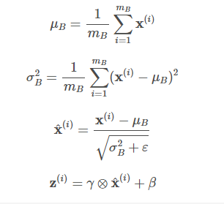
1.3 배치 정규화(Batch Normalization)
배치 정규화 알고리즘
미니배치마다 각 특성별로 배치 표본 평균, 배치 표본분산을 구한다.
입력 데이터에 배치평균을 빼고 배치표준편차로 나눠 정규화한다.
정규화된 데이터에 γ(scaling)와 β(shifting)을 수행한다.

Slide 11
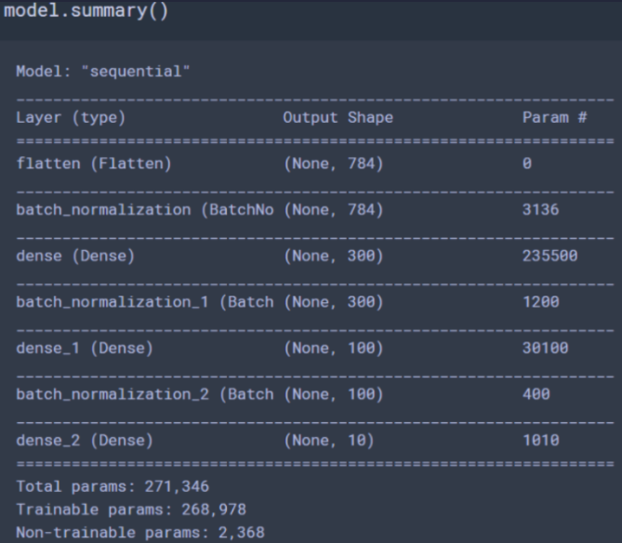
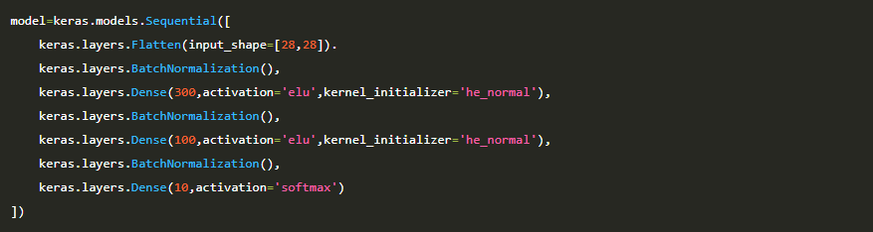
1.3 배치 정규화(Batch Normalization)
Keras로 구현한 batch normalization
각 은닉층과 입력층 다음에 batchnormalization 층을
추가

Slide 12
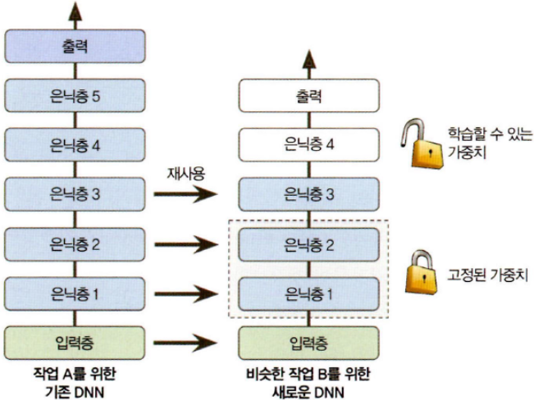
2. 사전 훈련된 층 재사용
전이 학습(transfer learning)
큰 규모의 DNN을 처음부터 새로 훈련하는 것은 좋지 않으므로 비슷한 유형의 문제를 처리한 신경망이 이미 있는지 찾아보고 그 신경망의 하위층을 재사용 하는 것
→ 훈련 속도를 크게 높일 뿐 아니라 필요한 훈련 데이터도 크게 줄여준다
순서
1. 재사용하는 층을 모두 동결한다.
(경사 하강법으로 가중치가 바뀌지 않도록
고정)
2. 모델을 훈련하고 성능을 평가한다.
3. 동결층 맨 위 한두개의 은닉층의 동결을
해제하고 역전파를 통해 가중치를
조정하여 성능이 향상되는지 확인한다.
사전 훈련된 층 재사용하기

Slide 13
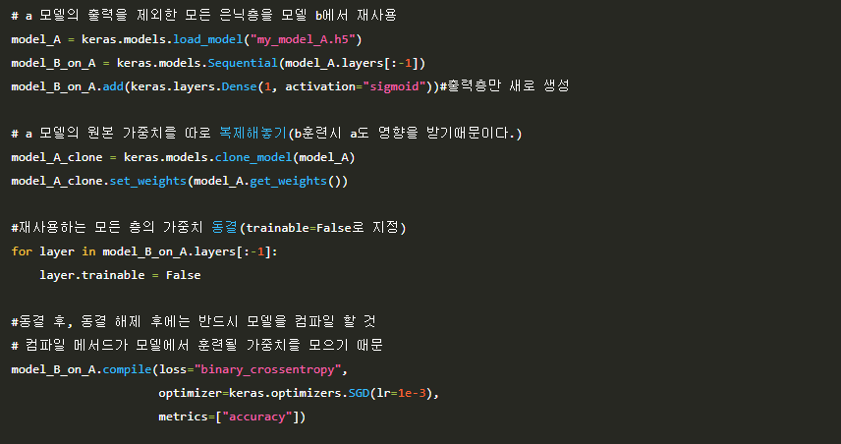
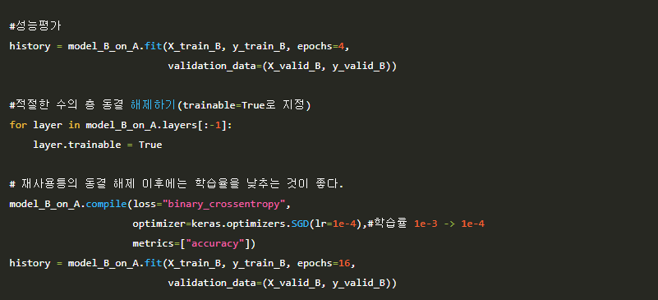
2.1. 사전 훈련된 층 재사용하기

Slide 14
2.2. 비지도 사전훈련(unsupervised pretraining)
오토인코더(autoencoder)나 생성적 적대 신경망(GAN)과 같은 비지도 학습 모델을 훈련시킨다.
오토인코더나 GAN 판별자의 하위층을 재사용하고 그 위에 새로운 작업에 맞는 출력층을 추가한다.
지도 학습(=레이블된 훈련 샘플)으로 최종 네트워크를 세밀하게 튜닝한다.

Slide 15
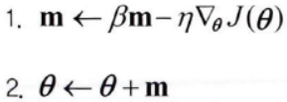
3. 고속 옵티마이저
- 3.1. 모멘텀 최적화
모멘텀 알고리즘
본인의 이전 상태값에 영향을 받는 모멘텀 벡터를 사용
최적점에 도달시까지 빠르게 가속한다.
마찰저항 β를 사용하여 최적점 근처에서의 진동을 줄여 빠르게 수렴되도록 한다.

Slide 16
3.2. 네스테로프 가속 경사
모멘텀 최적화의 한 변종으로 현재 위치 theta가 아닌 모멘텀의 방향으로 조금 앞선
θ+ β m 지점에서 비용 함수의 gradient를 계산하는 것

Slide 17
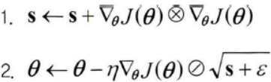
3.3. AdaGrad
확률을 감소시키지만 경사가 완만한 차원보다 가파른 차원에 대해 더 빠르게 스케일을 감소시켜 적응적 학습률(adaptive learning rate)을 구현한다.
AdaGrad 알고리즘

Slide 18
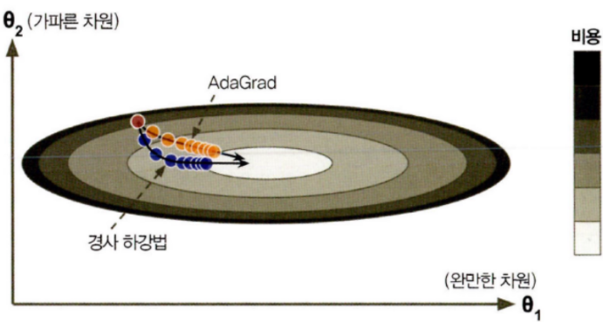
3.3. AdaGrad
최적점을 향해 더 일찍 갱신방향을 바꿀 수 있다.
→ 신경망을 훈련할 때 너무 일찍 멈추는 경우가 종종 있어 심층 신경망에는 사용이 부적절하다.
(학습률이 너무 감소되어 전역 최적점에 도착하기 전에 알고리즘이 완전히 멈추기 때문)

Slide 19
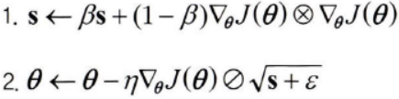
3.4. RMSProp
- AdaGrad는 너무 빨리 느려져 전역 최적점에 수렴하지 못하는 위험이 있음
→ RMSProp알고리즘은 지수 가중 이동 평균을 이용하여 과거 gradient의 영향력을
지수적으로 감소시킴

Slide 20
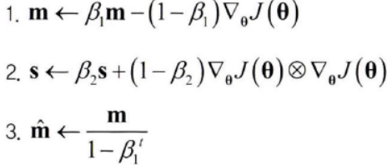
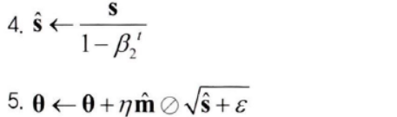
3.5. Adam과 Nadam 최적화
Adam
적응적 모멘트 추정(adaptive moment estimation)을 의미
모멘텀 최적화와 RMSProp의 아이디어를 합친 것

Slide 21
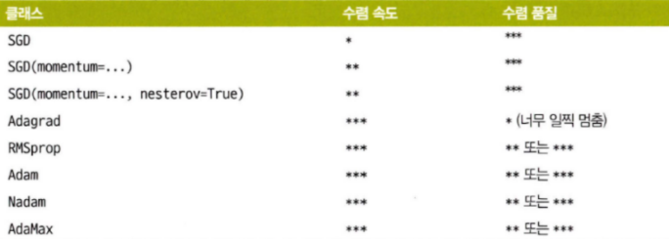
3.5. Adam과 Nadam 최적화
Adam의 두가지 변종
- AdaMax: Adam은 s의 제곱근(L2 Norm)으로 파라미터 업데이트 스케일을 낮춤.
AdaMax는 L2 Norm 대신 L_infinite Norm으로 바꿔서 사용
- Nadam: Adam옵티마이저에 네스테로프 기법을 더한 것
Optimizer 비교
→ 수렴속도와 수렴품질이 좋은 RMSprop, Adam, Ndam, Adamax를 1순위로 사용하는 것을
추천

Slide 22
4. 규제를 사용해 과대적합 피하기
심층 신경망은 수만 개, 수백만 개의 파라미터를 가지고 있다.
→ 네트워크의 자유도가 높아 대규모의 복잡한 데이터셋을 학습할 수 있다.
→ 네트워크를 훈련 세트에 과대적합되기 쉽게 만든다.(규제 필요)

Slide 23
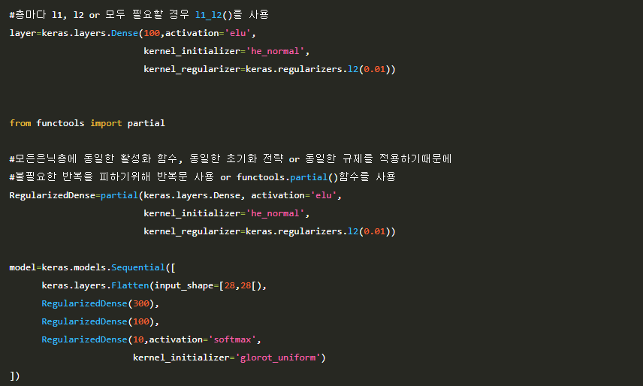
4.1. L1과 L2규제

Slide 24
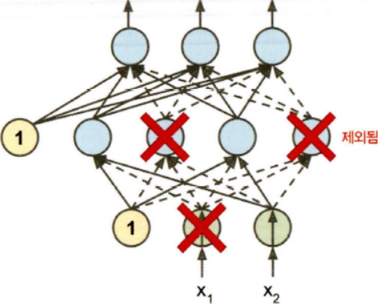
4.2. 드롭아웃
심층 신경망에서 가장 인기 있는 규제 기법 중 하나
알고리즘
매 훈련 스텝에서 모든 뉴런들에 대해 일정 확률 p로 훈련에서 제외시키고 나머지 뉴런들로만 훈련하는 방법
드롭아웃비율 p는 보통 10% ~ 50%로 지정
훈련 종료 후 예측, 테스트 시에 적용 x

Slide 25
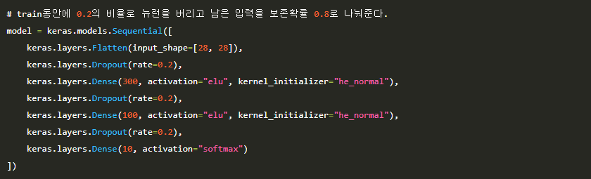
4.2. 드롭아웃
모델이 과대적합되어있다면 드롭아웃 비율을 늘릴 수 있다.
모델이 과소적합되었다면 드롭아웃 비율을 낮춘다.
층의 크기가 클 때는 드롭아웃 비율을 늘린다.
작은 층에서는 드롭아웃 비율을 낮춘다.
최신 신경망 구조에서는 주로 출력층을 제외한 최상위 층에서부터 3번째 층까지 있는 뉴런에만 드롭아웃을 적용한다.

Slide 26
4.2. 드롭아웃
- 드롭아웃 특징
모델이 과대적합되어있다면 드롭아웃 비율을 늘릴 수 있다.
모델이 과소적합되었다면 드롭아웃 비율을 낮춘다.
층의 크기가 클 때는 드롭아웃 비율을 늘린다.
작은 층에서는 드롭아웃 비율을 낮춘다.
최신 신경망 구조에서는 주로 출력층을 제외한 최상위 층에서부터 3번째 층까지 있는 뉴런에만 드롭아웃을 적용한다.

